Slide 1
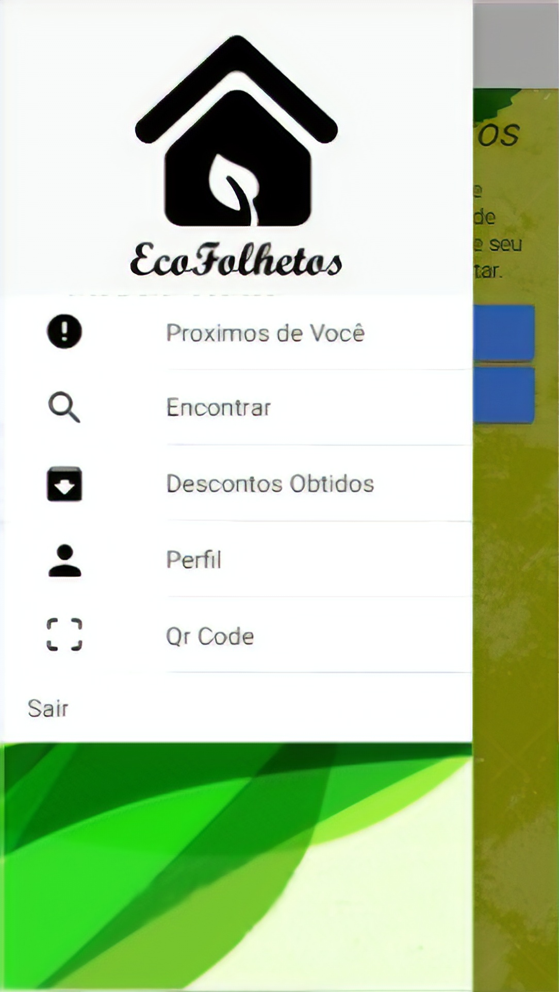

EcoFolhetos Atração Inteligente de Clientes
Lucas Lima Mauricio de Sousa
Prof. Dr. Vivaldo José Breternitz
Motivação e Objetivo
Resultados
Ainda hoje, mesmo com tantos avanços na área de Tecnologia, boa parte dos estabelecimentos comerciais, para atingir o objetivo de atrair clientes, prefere manter o meio tradicional de propaganda, contratando pessoas para distribuir aleatoriamente panfletos nas ruas próximas de seus estabelecimentos.
Esta prática, além de nada ecológica, pois consome uma enorme quantidade de papel, também se mostra pouco eficaz, visto que grande parte dos panfletos distribuídos são imediatamente descartados, em lixeiras próximas da região, e gera um gasto elevado, pois além da impressão dos papéis, é necessário contratar pessoas para a distribuição.
Buscar uma alternativa para atrair clientes de forma mais efetiva, com menos custos, e ecologicamente correta, seria extremamente vantajoso, tanto para o bolso do dono do estabelecimento, quanto para o meio ambiente, e até mesmo para os pedestres das regiões, que evitariam receber panfletos indesejados, ou ter de recusa-los.
Assim sendo, decidiu-se desenvolver esta pesquisa cujo o objetivo foi descobrir formas mais eficientes de atração de clientes para os estabelecimentos comerciais, reduzindo custos, e eliminando gastos desnecessários de papel, substituindo esse processo por aplicativos.
O aplicativo EcoFolhetos, permite aos estabelecimentos comerciais, divulgarem seus produtos e promoções, para os usuários do aplicativo, que estiverem próximos, com o objetivo, de reduzir a necessidade de divulgação por meio de panfletos impressos.
Futuramente, planeja-se expandir as forma de dissiminação da propaganda, por meio de outras tecnologias, como por exemplo, o uso de Beacons, a fim de trazer a informação aos usuários, mesmo para aqueles que não tenham o aplicativo instalado em seus Smartphones.
Metodologia
Inicialmente, realizei uma Pesquisa exploratória, com a finalidade de obter mais informações sobre o assunto que irei abordar, desta forma, facilitando a fixação dos objetivos a serem alcançados.
O passo seguinte foi a construção de um aplicativo Mobile, com base no framework de desenvolvimento IONIC, escolhido por permitir a construção de aplicativos Híbridos, para Android e iOS, e construção de sites Web, utilizando-se de um mesmo código fonte, baseado em tecnologias Web, que utiliza a WebView dos Smartphones para visualização dos aplicativos desenvolvidos.
Em paralelo estudou-se a implantação e comunicação com o Aplicativo, através de Beacons Bluetooth que terão como tarefa o envio de mensagens para as pessoas próximas dos estabelecimentos participantes, mas tendo em vista o grau de complexidade, posteriormente, optei por eliminar esta idéia do trabalho de conclusão de curso.
"Os Beacons têm que ser pensados como transmissores cuja única função é identificar os dispositivos que estão na sua proximidade. Estes pequenos aparelhos vão emitindo sinais de modo intermitente. Quando um iPhone (por exemplo) se encontra na proximidade de um Beacon, ocorre a sua identificação, ao ocorrer essa identificação, o aplicativo correspondente àquele Beacon é ativado e gera uma ação pré-determinada – que como exemplo, pode ser uma notificação do app”. (RAMOS, Inês. 2017).
Legenda: Menu do Aplicativo EcoFolhetos. Autoria Própria.
Conclusões
Atualmente, existem inúmeras formas de disseminação de propaganda, e mesmo assim, muitos estabelecimentos comerciais insistem em manter a forma tradicional de propaganda impressa.
O aplicativo EcoFolhetos busca trazer um canal de divulgação por meio do aplicativo, e futuramente, expandir ainda mais as formas de divulgação, com o objetivo de amenizar o uso dos panfletos impressos, e trazer uma forma ecologica para os estabelecimentos comerciais atrairem clientes.
Referências
RAMOS, Inês Maria Saraiva. Versatilidade da Tecnologia Beacon: As suas potencialidades num Museu de Portugal. Relatório Final de Mestrado em Human Computer Interaction. p. 43, 18 de Abril de 2017.

